Slide 1
NESNEYE TABANLI PROGRAMLAMA - II Ders3-Enum ve Annotation
Öğr. Gör. Dr. Murat ASLANYÜREK
Kırklareli Üniversitesi
Pınarhisar MYO

Slide 2
Enum
Java dilinde Enum türleri önceden tanımlanmış sabit değerleri ifade etmede kullanılır.
Örneğin, bir haftanın kaç günden ve hangi günlerden oluştuğu
Başka bir değişle, sabit büyüklükte belirli alanlara sahipsek ya da daha iyi okunabilir bir koda sahip olmak için enum kullanırız.
Enum kullanmadaki amacımız kod okunabilirliğini arttırmak, değer kümesini daraltmak, veri güvenliğini sağlayarak oluşabilecek hataları minimize etmek.

Slide 3
Enum için yapıcı metot tanımlandığında public erişim belirleyici kullanılmamalıdır. Aksi durumda derleme hatası oluşur.
Enum türler dışarıdan new operatörü ile türetilemezler. Enumlar içinde yazılan yapıcı metotlar sadece enum sabitleri tarafından çağırılabilirler.

Slide 4
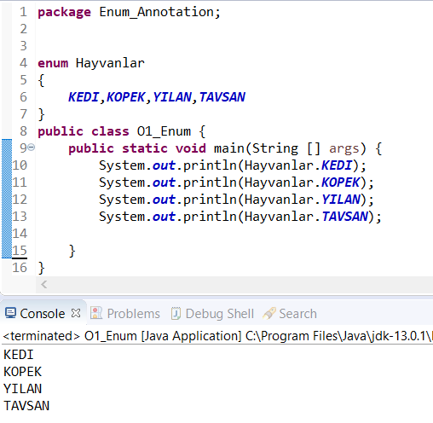
Enum’lar sınıflara benzer. Kendilerine ait yapıcıları vardır. Bünyesinde üyeler barındırır.
Enum tanımlamak için enum anahtar kelimesi kullanılır.
O21_Enum_Hayvanlar.java

Slide 5
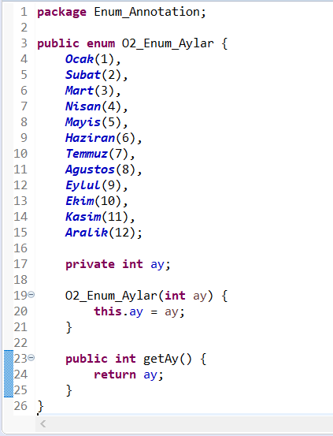
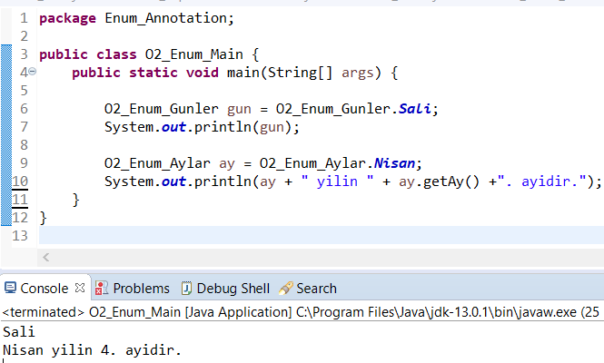
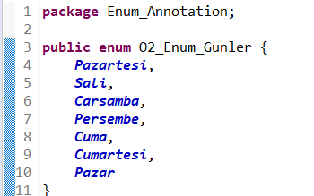
O2_Enum_Aylar.java
O2_Enum_Main.java
O2_Enum_Gunler.java

Slide 6
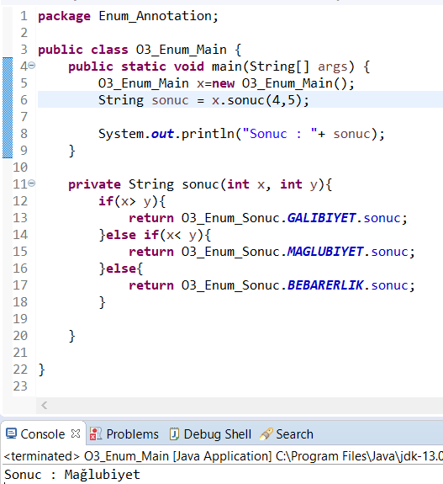
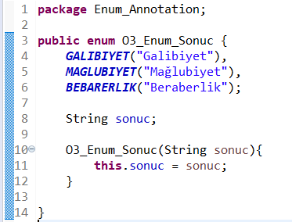
O3_Enum_Main.java
O3_Enum_Sonuc.java

Slide 7
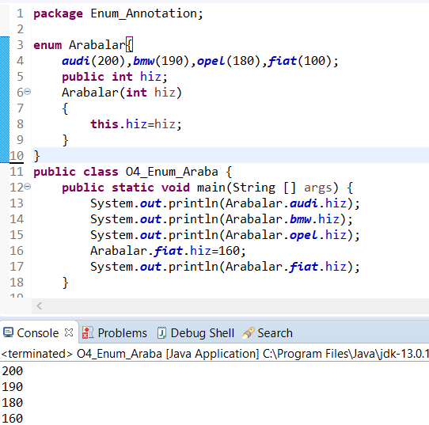
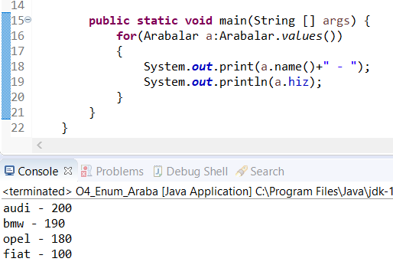
Enum içerisindeki elamanları yazdırma
Enum içerisindeki elamanları tek tek yazdırmak yerine foreach (gelişmiş for) ile yazdırabiliriz.
O4_Enum_Araba.java

Slide 8
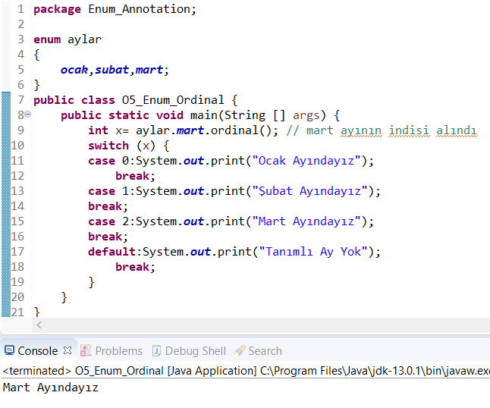
Ordinal Metodu ile enum elemanlarının indisini öğrenme
Enumlar yapı olarak hem dizilere hem de sınıflara benzerler.
Enumların indisi vardır, ve dizilerdeki gibi sıfırdan başlar.
O5_Enum_Ordinal.java

Slide 9
Enum Notlar…
enum içerisindeki elamanlara değerlerde verilebilir.
enum içersindeki yapıcılar public olamaz.
enum’lar bir sınıftan türetilemezler.(Miras alamazlar)
enum içerisindeki değerler sonradan da verilebilir.
Tüm enum’lar java.lang.Enum sınıfından türetilmiştir.

Slide 10
Annotation Kavramı
Annotation, java koduna eklenebilen sınıf, metod, değişken, parametre ve pakatlere ön bilgi ve metadata eklemek için kullanılan yapılardır.
Java’ya Annotation kavramı Java 5 ile gelmiştir. Java dilinde Annotation, bir veri hakkında bilgi barındıran veriyi sağlayan basit bir yapıdır. Bu sağladığı bilgiye de “metadata” denir. Notasyonlar( Annotation) genellikle Java’da konfigürasyon amacıyla kullanılır. Ya da bir bileşene ek özellikle katar. Bu bileşenler sınıf, metod, değişkenler, paket ya da parametreler olabilir. Bunların hepsinde notasyonları kullanabiliriz. Java dilinde notasyonlar “@” işaretiyle başlarlar.

Slide 11
Annotation 3 şekilde kullanılabilir.
Derleyiciyi bilgilendirme için kullanılabilir. Bu tip kullanılan annotation’lar sayesinde derleyici hataları ve uyarıları görmezden gelir.
Derlenme ve yüklenme anında kullanılarak otomatik kod ve XML dosyası oluşturma gibi işlemlerde kullanılır.
Çalışma anında işletilerek annotation’a göre çalışması sağlanır.
Annotation’lar başına @ işareti yazılarak kullanılır. Her durumda annotation’lar bilgilendirilmek istenen nesneden önce gelmelidir.

Slide 12

@Deprecated’ ile işaretlenmiş bir metodun kullanımı derleme zamanında uyarı verir. Bu metodun artık kullanımda olmadığı, yeni bir versiyonunun olduğunu bildirir. Bu örnekteki annotation, Java tarafından ön tanımlı bir annotationdır. Bunun gibi Java tarafından önceden tanımlı annotationlar bulunmaktadır. Bunlar dışında bizlerde kendimiz tanımlama yapabiliriz.

Slide 13

@Override — Superclass’dan bir metodu override etmek istediğimizde metodu bu annotation ile işaretleyerek derleyiciye bunu bildiririz. Bu sayede superclass’da metod silindiğinde ya da değiştiğinde derleyici bize bunu bildirecektir.

Slide 14
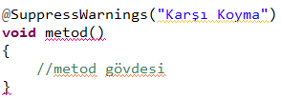
@SuppressWarnings — Derleyicinin uyarı vereceği durumlarda bu annotationın kullanımı ile derleyiciye o kod bloğu için uyarı vermemesi için talimat verebiliriz. Örneğin deprecated metod kullanımında derleyicinin bizi uyarmasını istemiyorsak kullanabiliriz. Bu annotation birkaç farklı parametre almakta. İstediğiniz durumu parametre olarak göndererek derleyicinin uyarı vermeyeceği durumu ayarlayabilirsiniz. Bunlardan bazıları “all, cast, deprecation, divzero, empty, unchecked, fallthrough, path, serial, finally, overrides”.

Slide 15

Annotation Oluşturma
Javadaki annotation lar sadece derleyicinin bize sunduğu annotation’larla sınırlı değildir. Kendimiz özel durumlar için annotation yazabiliriz. Annotation yazmak interface yazmaya benzer. Annotation yazarken @interface anahtar kelimesi ile işaretlemeliyiz.

Slide 16
Meta Annotations
Meta Annotations annotationlara uygulanan ön tanımlı annotationlar’dır. Yani annotation tanımlarken onları işaretlemek için kullanıyoruz.
@Retention — Bu annotation ile işaretlenmiş annotationın nasıl saklanacağını belirleriz. 3 tip saklama şekli vardır. SOURCE, CLASS ve RUNTIME. Varsayılan olarak CLASS’tır. Yani annotationın derleme zamanında sınıfa kaydedilmesini, fakat runtimeda erişilmesine gerek olmadığını ifade eder. SOURCE ise annotationın derleme zamanında yok sayılmasını sağlar. RUNTIME ise annotationın çalışma zamanında erişilebilirliğini sağlar. Bunlardan en çok kullanılanı RUNTIME ve CLASS’tır.
Derleyicini derleme anında annotation’a erişmesini istiyorsak @Retention(RetentionPolicy.RUNTIME) anahtar kelimesini annotation’dan önce yazmamız gerekmektedir.

Slide 17
@Target — Tanımlanmış annotationın nereye uygulanacağını belirlemek için kullanılır. Örneğin @Target({ElementType.METHOD}) olarak işaretlenmiş bir annotation yalnızca metodlar için kullanılabilir. Bir sınıfın tanımlarken kullanılırsa hata alınır. Birden çok parametre ile kullanılabilir. @Target({ElementType.METHOD,ElementType.TYPE})
@Documented — Bir annotationı javadoc ile oluşturulan dokümantasyonlara dahil etmek için kullanılır.

Slide 18
@Target(ElementType.TYPE): Sadece sınıf,enum ve interface için sınırlanır.
@Target(ElementType.PACKAGE): Sadece paketler için sınırlandırılır.
@Target(ElementType.METHOD): Sadece metodlar için sınırlandırılır.
@Target(ElementType.LOCAL_VARIABLE): Sadece yerel değişkenler için sınırlandırlır.
@Target(ElementType.CONSTRUCTOR): Sadece yapıcı metod için sınırlandırılır.
@Target(ElementType.FIELD): Sadece sınıf üyeleri için sınırlandırılır.
@Target(ElementType.ANNOTATION_TYPE): Sadece annotation birimleri için tanımlanan annotation ile sınırlandırılır.

Slide 19
Garbage Collector (Çöp Toplayıcı)
Java dilinin üstünlüklerinden biri de Garbage Collector yapıcısının bulunmasıdır. Programlarda bazı nesnelerin kullanımı bittiğinde bellekten silinmeleri gerekmektedir. C++ dilinde bu işi kendimiz yapıyorduk, fakat java’da otomatik olarak yapılıyor.
Çöp toplama isteğini JVM gönderir.
Garbage Collector otomatik olarak çalışır ancak istersek bizde çalıştırabiliriz.
Runtime.getRuntime.gc(); veya System.gc();

Slide 20
Finalize metodunun kullanımı
Java’da bir nesneyi silmek istediğimizde ek olarak çalışan bir metod daha vardır. Bu metod finalize(); metodudur. Garbage Collector, nesneleri silmeden önce bu metodu çağırır ve kullanır.

Slide 21
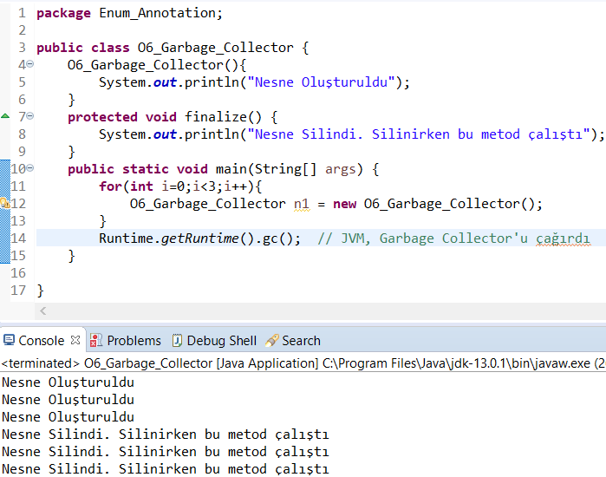
O6_Garbage_Collector.java

Slide 22
Not: Nesnelerin silinme sırası, oluşturulma sıralarının tam tersidir. İlk oluşturulan nesne en son silinir.
Not: Dosya okuma yazma işlemlerinde de Stream kullanılarak bir işlem yaptığımızda o Stream’ı kapatmak için de finalize() metodu kullanılır. Okuma yazma işlemi için oluşturulan nesneler, finalize() metodu ile bellekten silinirler. Diyelim ki işlemler o1 nesnesi ile yaptık. o1.finalize(); diyerek nesneyi silebiliriz.
super.finalize() ile üst sınıfın finalize() metodu çağrılabilir.

Slide 23
Ödev1
isci adında bir sınıf tanımlayın. Bu sınıf ad, soyad, maas, sehir, gorev gibi alanlara sahip olsun. Bu sınıfın yapıcısı, aldığı parametreleri bu değişkenlere atsın. Bir de ana sınıf oluşturun. Bu sınıf içerisinde isci sınıfına ait bir nesne oluşturun ve parametre olarak, isci sınıfının yapıcısına bu 5 değeri de gönderin. Eğer isterseniz, bu gönderilecek. değerleri kullanıcıdan alın. Daha sonra bu değerleri sırasıyla ekrana yazdırın.

Slide 24
Ödev2
Bir sınıf içerisinde iki tane yapıcı oluşturun. Yapicılardan dan biri String tipinde bir parametre alsın. Diğeri ise hem String hem int tipinde bir parametre alsın. Bu sınıftan bir nesne oluşturun ve yapıcıya bir String değer gönderin. Bu yapıcı A da aldığı değere herhangi bir int değer ekleyerek, bunu this metodu ile diğer yapıcıya göndersin. 2 parametreli yapıcı da aldığı bir iki değeri birleştirerek ekrana yazsın.

Slide 25
KAYNAKLAR
KİRAZLI, M., ‘‘ Java 7:Yeni Başlayanlar için’’, Kodlab, 8.Baskı, Ekim,2015.
https://medium.com/gokhanyavas/javada-enum-kullan%C4%B1m%C4%B1-31015e8402b5
https://umiitkose.com/2020/06/javada-enum-anahtar-deyimi-nedir-ne-ise-yarar/
https://medium.com/@tugrulbayrak/java-annotation-nedir-271ba83838b3

